Slide 1
Учёт сотрудников предприятия.
Разработка программного решения для автоматизации кадрового учёта
Витухина Анастасия Михайловна, Ит-7

Slide 2
Цель проекта:
Разработка программы для управления базой данных сотрудников с формированием отчётов
Основные требования:
Хранение данных о 25+ сотрудниках
Функции добавления, редактирования, удаления записей
Формирование 3 видов отчётов с сортировкой слиянием
Защита от некорректного ввода данных
Удобный пользовательский интерфейс

Slide 3
Организация данных.
Модель данных сотрудника.
Каждый сотрудник представлен как объект со следующими атрибутами:
ОБЪЕКТ "СОТРУДНИК"
ЛИЧНЫЕ ДАННЫЕ:
• Фамилия (текст, русские буквы)
• Имя (текст, русские буквы)
• Отчество (текст, русские буквы)
ДАТА РОЖДЕНИЯ:
• Год (число, 1900-2023)
• Месяц (число, 1-12)
• День (число, 1-31)
РАБОЧАЯ ИНФОРМАЦИЯ:
• Отдел (текст, русские буквы)
• Должность (текст, русские буквы)
• Оклад (число, > 0)
• Стаж (число, 0-60 лет)

Slide 4
Архитектура программы:
main.py
Запуск программы
Координация модулей
Interface.py
Меню
Интерфейс
Вывод
Database.py
Данные
Хранение
CRUD
reports.py
Отчеты
Сортировка
Фильтрация
Validation.py
Проверка данных

Slide 5
Алгоритм сортировки слиянием:
Принцип работы:
1. РАЗДЕЛЕНИЕ
Массив → [Левая часть] [Правая часть]
2. РЕКУРСИЯ
Сортировка каждой части тем же методом
3. СЛИЯНИЕ
[Отсорт. левая] + [Отсорт. правая] → [Результат]

Slide 6
Отчёты программы и система проверки данных
ГЛАВНОЕ МЕНЮ (8 пунктов)
Три вида отчётов:
Отчёт 1: Полный список сотрудников
Сортировка: год↓, стаж↓, фамилия↑
Отчёт 2: Сотрудники отдела
Сортировка: оклад↓, фамилия↑
Отчёт 3: Сотрудники с окладом выше среднего
Сортировка: должность↑, фамилия↑
Особенности проверки ввода данных:
Проверка русских букв (ФИО, отдел, должность)
Контроль корректности дат (високосные годы)
Проверка числовых диапазонов (год, стаж, оклад)
Защита от пустого ввода

Slide 7
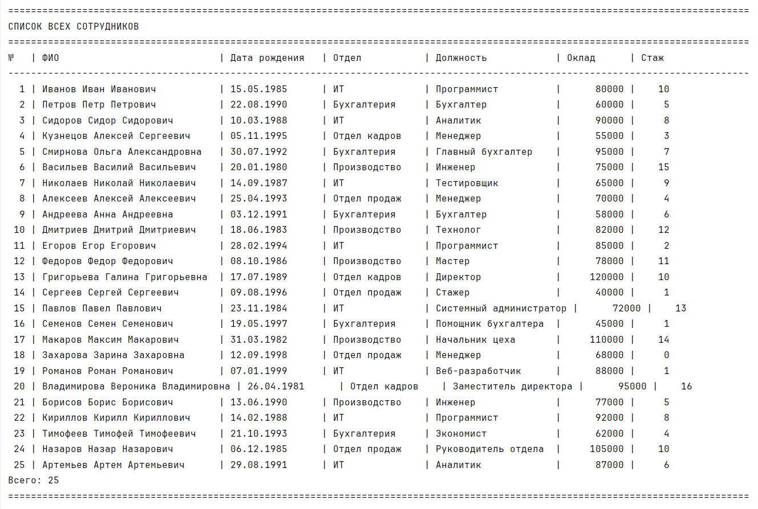
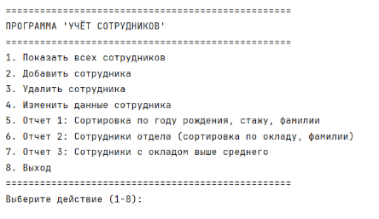
Примеры работы кода:

Slide 8
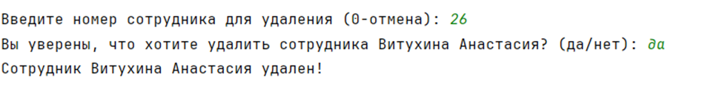
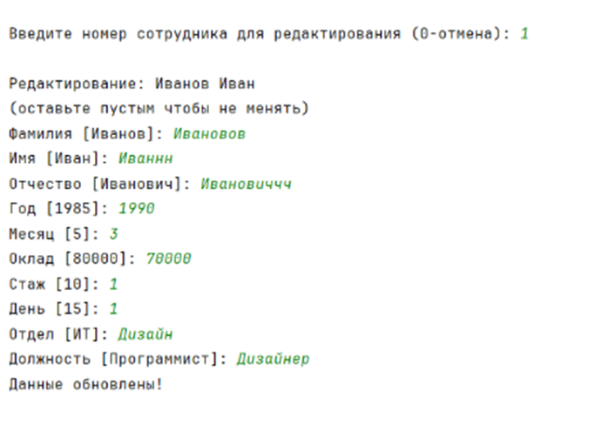
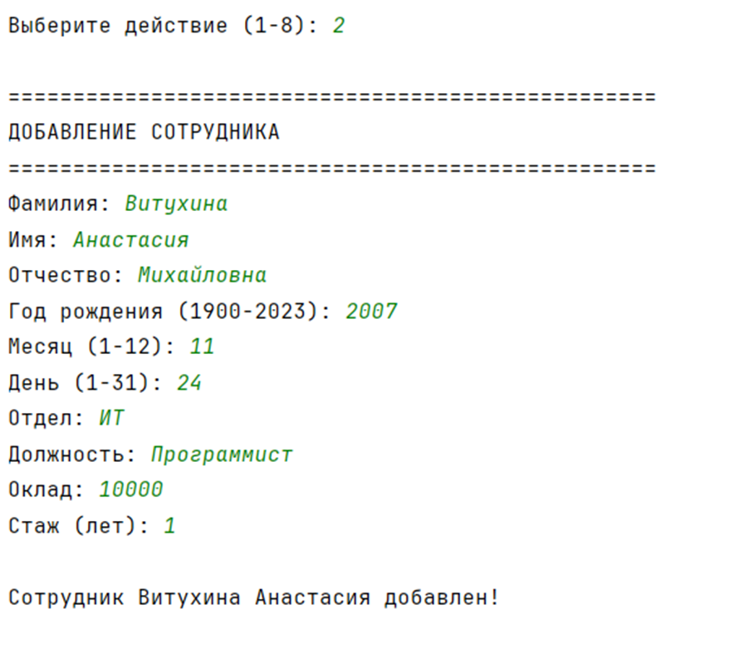
Пример добавления, редактирования, удаления :

Slide 9
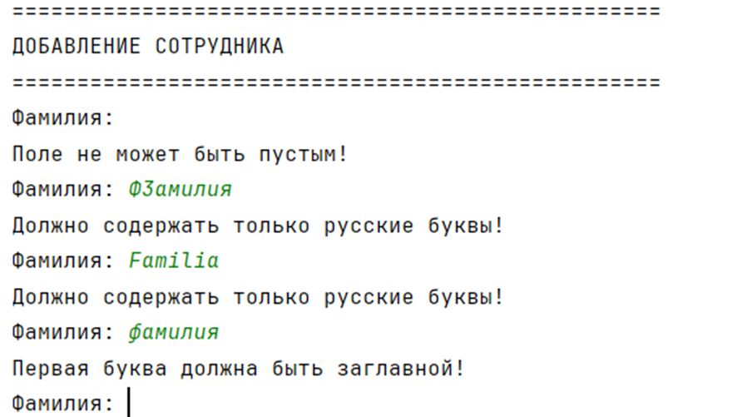
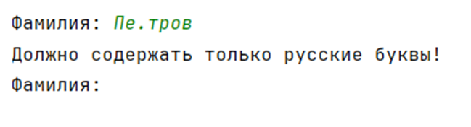
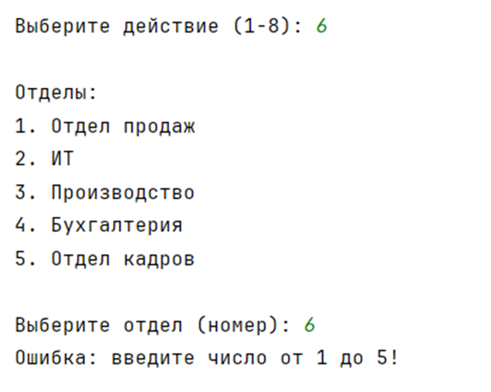
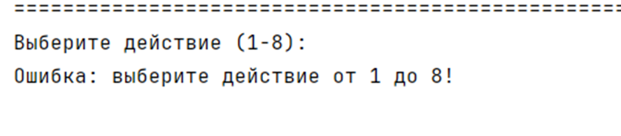
Пример тестов:

Slide 10
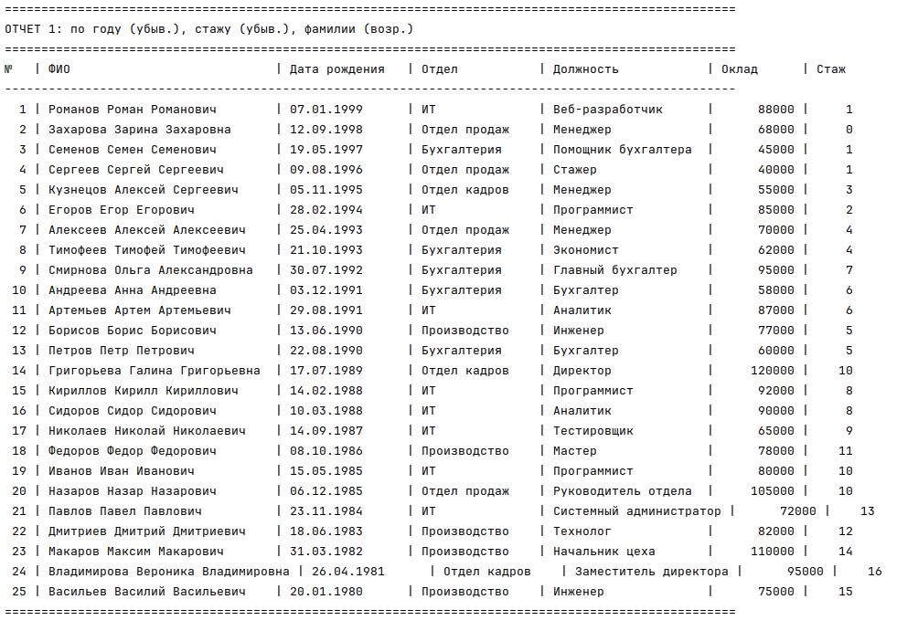
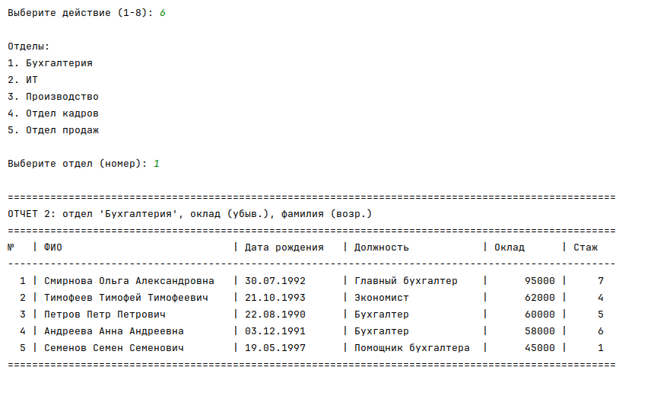
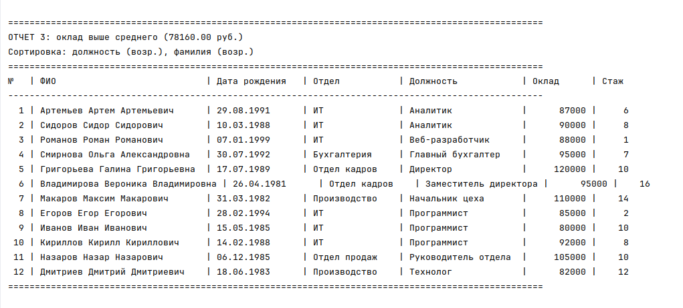
Пример отчётов:

Slide 11
Итог:
В результате работы была успешно разработана программа "Учёт сотрудников", которая:
Полностью соответствует всем требованиям технического задания
Обеспечивает удобную работу с базой данных сотрудников
Реализует все необходимые функции с использованием сортировки слиянием
Гарантирует корректность данных благодаря системе проверки ввода данных
Прошла всестороннее тестирование и доказала свою надёжность

Slide 12
Спасибо за внимание

